Slide 1
「機械学習と因果推論」入門 ④処置効果のさまざまな推定方法
加藤真大
大阪公立大学 RIKEN AIP

Slide 2
「機械学習と因果推論」入門
全5回
因果推論とは
回帰分析から因果分析へ
漸近効率な推定量と二重機械学習
処置効果のさまざまな推定方法
因果効果推定の一般化
これらの発表を通じて伝えたいこと / 主張
因果分析を回帰分析と同じ枠組みで考えること
因果推論の目的の多くは、少ない仮定で効率的に因果効果を推定・推論すること
少ない仮定 = ノンパラメトリック・セミパラメトリック分析
→ 二重機械学習
平均処置効果推定で用いる手法は一般化して多くの問題に応用できる
→ 自動バイアス除去学習
リースの表現定理による記述
本スライドの一部の図表や説明は、 今後出版予定の拙著「機械学習による因果推論」で使用予定のものを、 校正も兼ねて試験的に用いています

Slide 3
本講義のポイント
前回までの復習
理論的に良い推定量を「漸近分散がもっとも小さい推定量」として定義する
そのような推定量は漸近効率な推定量と呼ばれる
推定量が効率スコアに対して正則かつ漸近線形であれば漸近効率
適当な条件を満たす効率スコアはネイマン直交スコアと呼ばれる
平均処置効果の推定における逆確率重みづけ推定量はネイマン直交スコアから作られる
今回の内容
ネイマン直交スコアの利点
局外母数とは
局外母数の推定に伴うバイアスの問題
Donsker条件と交差適合
共変量バランシングについて
標的最尤推定について

Slide 4
復習

Slide 5
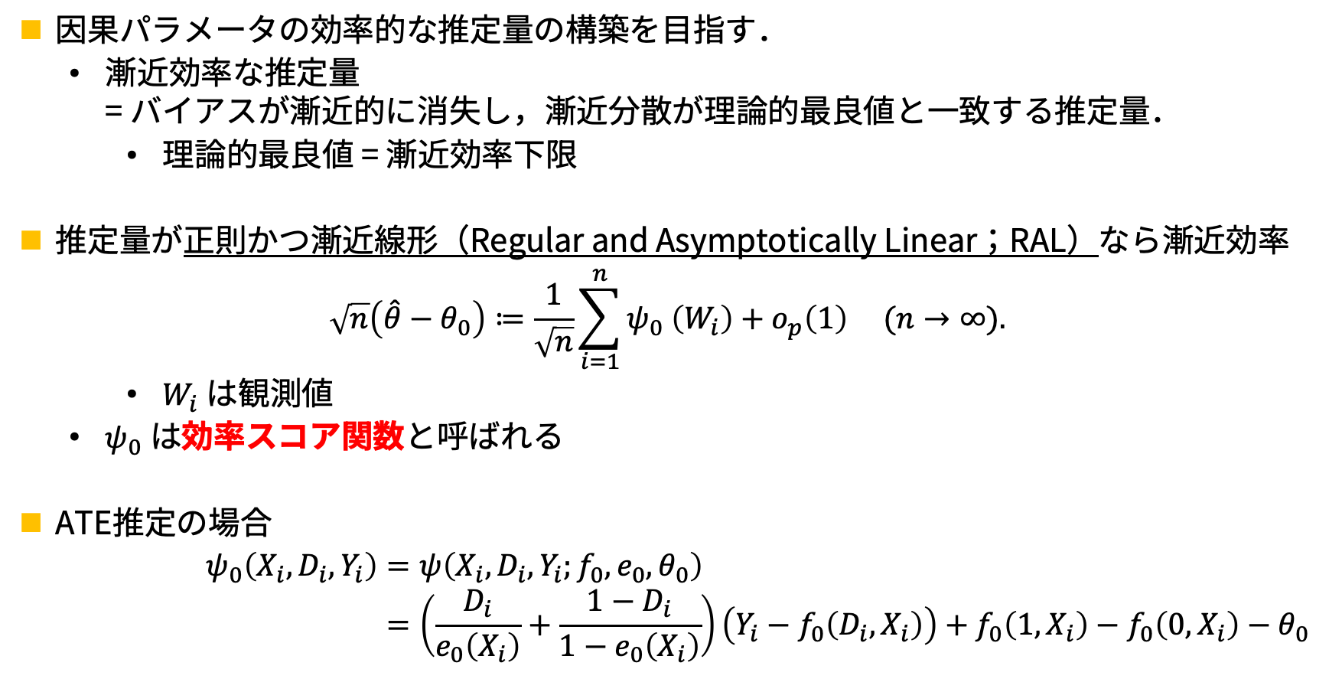
漸近効率下限と漸近効率な推定量
因果パラメータの効率的な推定量の構築を目指す．
漸近効率な推定量 = バイアスが漸近的に消失し，漸近分散が理論的最良値と一致する推定量．
理論的最良値 = 漸近効率下限
推定量が正則かつ漸近線形（Regular and Asymptotically Linear；RAL）なら漸近効率
$$\sqrt{n}\left(\hat{θ}−θ_{0}\right)≔\frac{1}{\sqrt{n}}\sum_{i=1}^{n}{ψ_{0} \left(W_{i}\right)}+o_{p}\left(1\right) (n→∞).$$
$W_{i}$ は観測値
$ψ_{0}$ は効率スコア関数と呼ばれる
ATE推定の場合
$$ψ_{0}\left(X_{i},D_{i}, Y_{i}\right)=ψ\left(X_{i},D_{i},Y_{i};f_{0},e_{0},θ_{0}\right) \\ =\left(\frac{D_{i}}{e_{0}\left(X_{i}\right)}+\frac{1−D_{i}}{{1−e}_{0}\left(X_{i}\right)}\right)\left(Y_{i}−f_{0}\left(D_{i}, X_{i}\right)\right)+f_{0}\left(1,X_{i}\right)−f_{0}\left(0,X_{i}\right)−θ_{0}$$

Slide 6

AIPW推定量
拡張逆確率重み付け（AIPW）推定量：
$${\hat{θ}}_{n}^{AIPW}=\left(\frac{D_{i}}{\hat{e}\left(X_{i}\right)}+\frac{1−D_{i}}{1−\hat{e}\left(X_{i}\right)}\right)\left(Y_{i}−\hat{f}\left(D_{i}, X_{i}\right)\right)+\hat{f}\left(1,X_{i}\right)−\hat{f}(0,X_{i})$$
$\hat{f}$ と $\hat{e}$ は $f_{0}$ と $e_{0}$ の推定量
適当な条件のもとで効率スコア関数に対してRAL推定量になる

Slide 7
ネイマン直交性

Slide 8
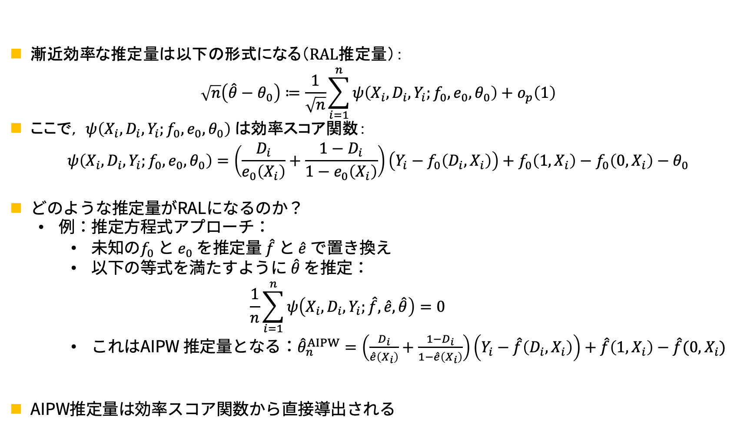
推定方程式アプローチ
漸近効率な推定量は以下の形式になる（RAL推定量）：
$$\sqrt{n}\left(\hat{θ}−θ_{0}\right)≔\frac{1}{\sqrt{n}}\sum_{i=1}^{n}{ψ\left(X_{i},D_{i},Y_{i};f_{0},e_{0},θ_{0}\right)}+o_{p}\left(1\right)$$
ここで， $ψ\left(X_{i},D_{i},Y_{i};f_{0},e_{0},θ_{0}\right)$ は効率スコア関数：
$$ψ\left(X_{i},D_{i},Y_{i};f_{0},e_{0},θ_{0}\right)=\left(\frac{D_{i}}{e_{0}\left(X_{i}\right)}+\frac{1−D_{i}}{{1−e}_{0}\left(X_{i}\right)}\right)\left(Y_{i}−f_{0}\left(D_{i}, X_{i}\right)\right)+f_{0}\left(1,X_{i}\right)−f_{0}\left(0,X_{i}\right)−θ_{0}$$
どのような推定量がRALになるのか？
例：推定方程式アプローチ：
未知の$f_{0}$ と $e_{0}$ を推定量 $\hat{f}$ と $\hat{e}$ で置き換え
以下の等式を満たすように $\hat{θ}$ を推定：
$$\frac{1}{n}\sum_{i=1}^{n}{ψ\left(X_{i},D_{i},Y_{i};\hat{f},\hat{e},\hat{θ}\right)}=0$$
これはAIPW 推定量となる：${\hat{θ}}_{n}^{AIPW}=\left(\frac{D_{i}}{\hat{e}\left(X_{i}\right)}+\frac{1−D_{i}}{1−\hat{e}\left(X_{i}\right)}\right)\left(Y_{i}−\hat{f}\left(D_{i}, X_{i}\right)\right)+\hat{f}\left(1,X_{i}\right)−\hat{f}(0,X_{i})$
AIPW推定量は効率スコア関数から直接導出される

Slide 9
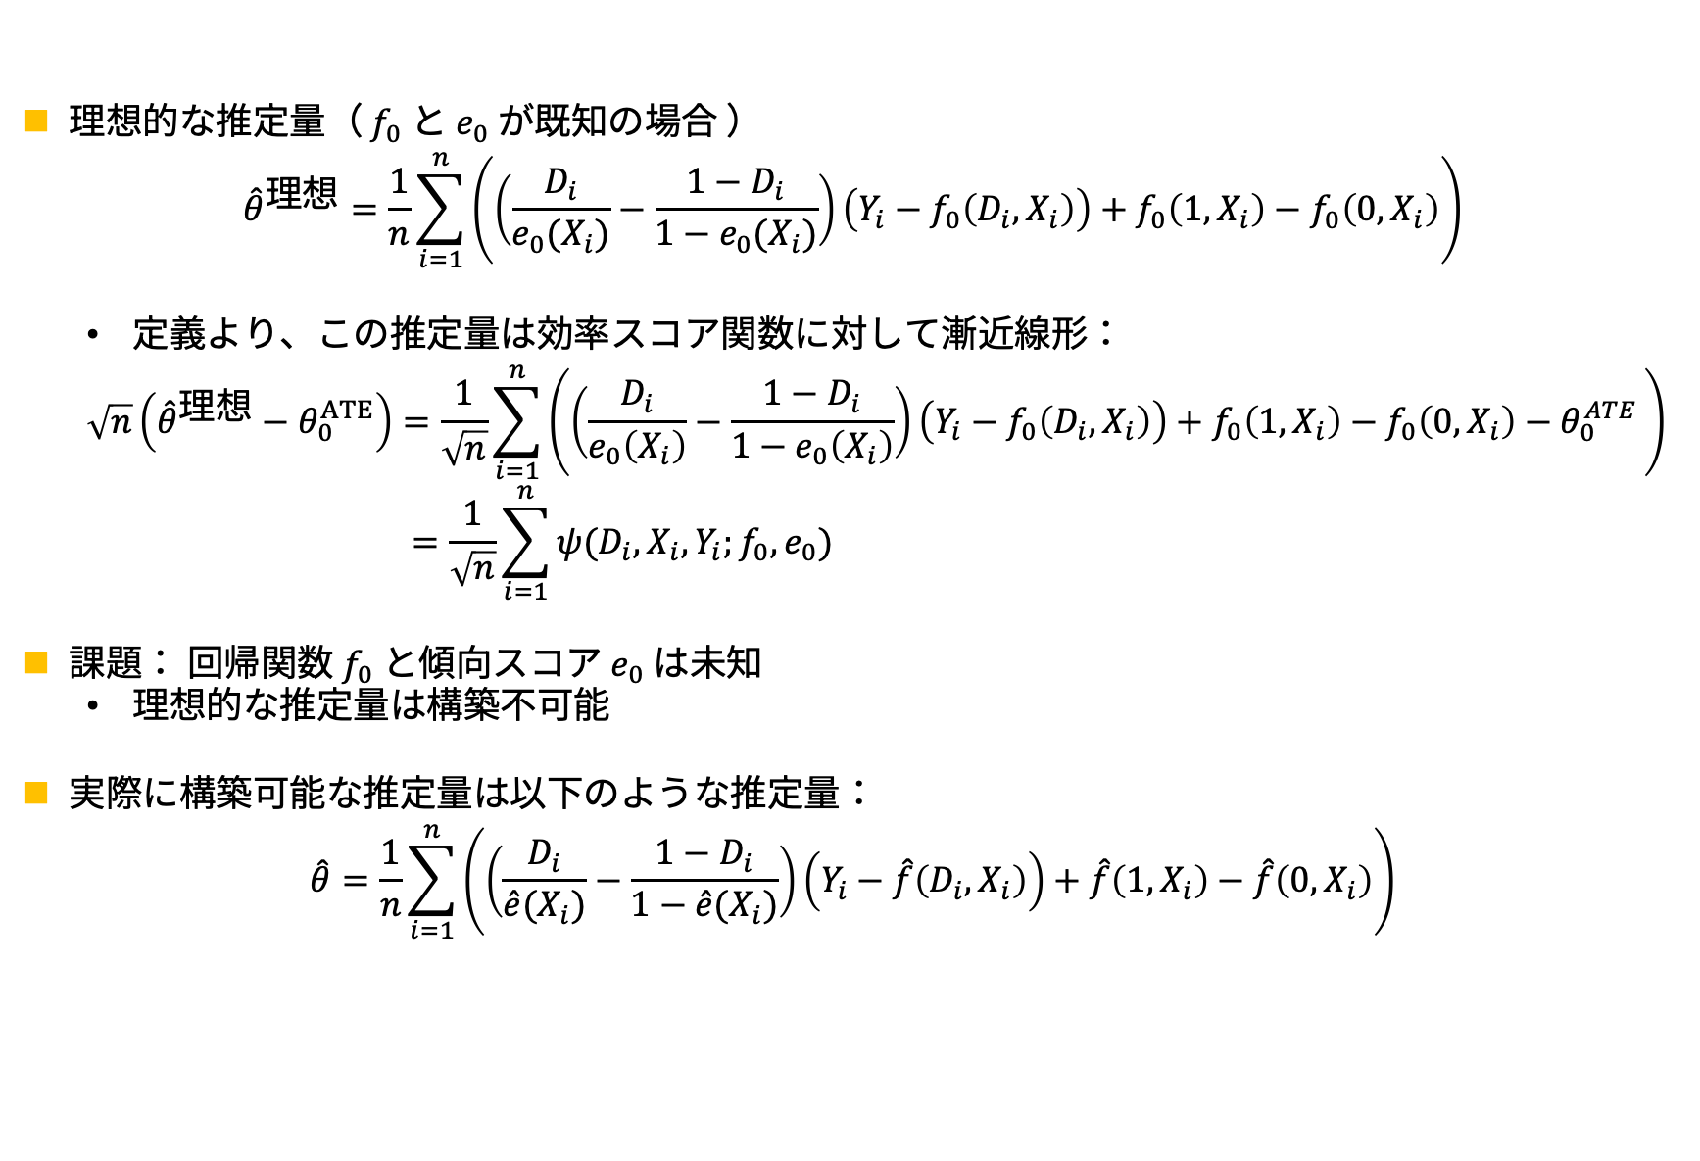
理想的な推定量と現実的に実行可能な推定量
理想的な推定量（ $f_{0}$ と $e_{0}$ が既知の場合 ）
$${\hat{θ}}^{理想}=\frac{1}{n}\sum_{i=1}^{n}{\left(\left(\frac{D_{i}}{e_{0}(X_{i})}−\frac{1−D_{i}}{1−e_{0}(X_{i})}\right)\left(Y_{i}−f_{0}\left(D_{i},X_{i}\right)\right)+f_{0}\left(1, X_{i}\right)−f_{0}\left(0,X_{i}\right)\right)}$$
定義より、この推定量は効率スコア関数に対して漸近線形：
$$\sqrt{n}\left({\hat{θ}}^{理想}−θ_{0}^{ATE}\right)=\frac{1}{\sqrt{n}}\sum_{i=1}^{n}{\left(\left(\frac{D_{i}}{e_{0}\left(X_{i}\right)}−\frac{1−D_{i}}{1−e_{0}\left(X_{i}\right)}\right)\left(Y_{i}−f_{0}\left(D_{i},X_{i}\right)\right)+f_{0}\left(1, X_{i}\right)−f_{0}\left(0,X_{i}\right)−θ_{0}^{ATE }\right)} \\ =\frac{1}{\sqrt{n}}\sum_{i=1}^{n}{ψ(D_{i}, X_{i}, Y_{i};f_{0}, e_{0})}$$
課題： 回帰関数 $f_{0}$ と傾向スコア $e_{0}$ は未知
理想的な推定量は構築不可能
実際に構築可能な推定量は以下のような推定量：
$$\hat{θ}=\frac{1}{n}\sum_{i=1}^{n}{\left(\left(\frac{D_{i}}{\hat{e}(X_{i})}−\frac{1−D_{i}}{1−\hat{e}(X_{i})}\right)\left(Y_{i}−\hat{f}\left(D_{i},X_{i}\right)\right)+\hat{f}\left(1, X_{i}\right)−\hat{f}\left(0,X_{i}\right)\right)}$$

Slide 10
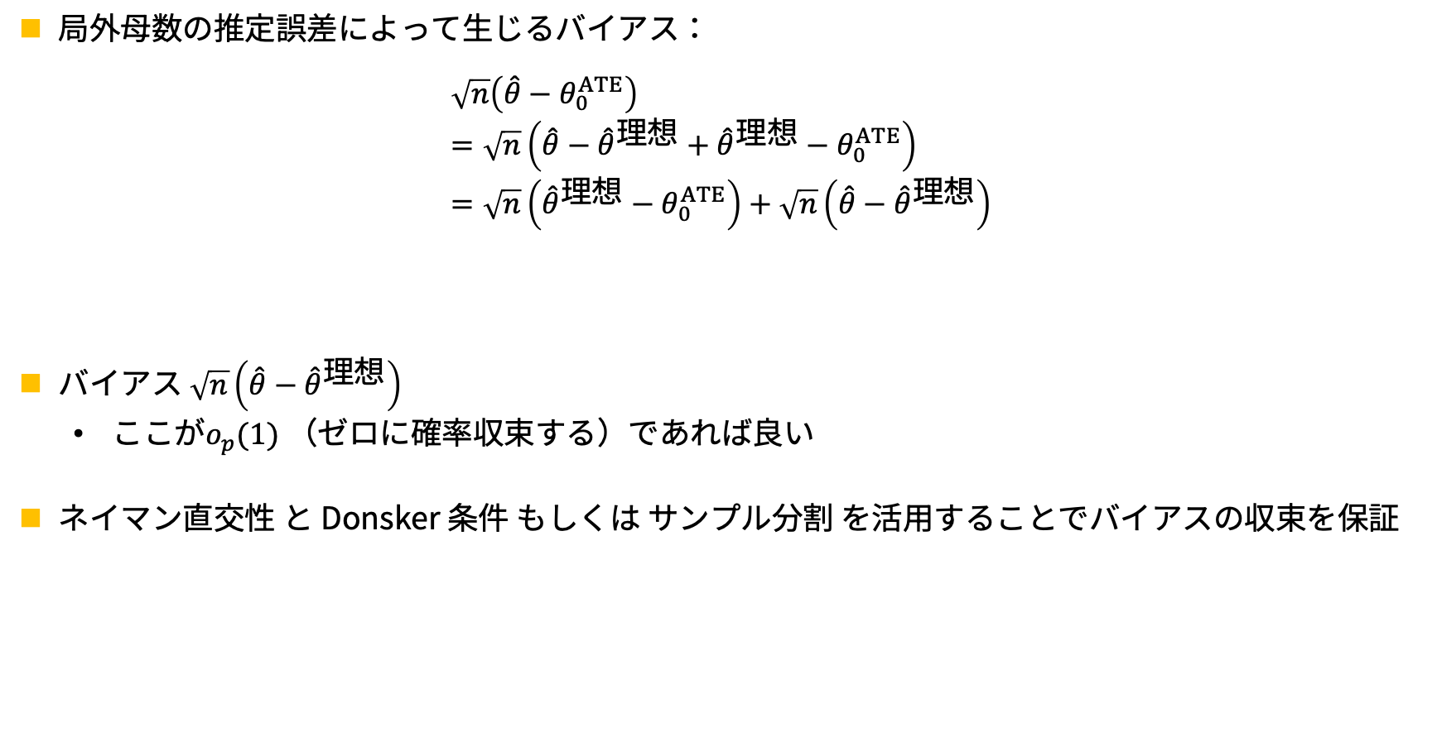
ネイマン直交性とバイアスの高速収束
局外母数の推定誤差によって生じるバイアス：
$$\sqrt{n}\left(\hat{θ}−θ_{0}^{ATE}\right) \\ =\sqrt{n}\left(\hat{θ}−{\hat{θ}}^{理想}+{\hat{θ}}^{理想}−θ_{0}^{ATE}\right) \\ =\sqrt{n}\left({\hat{θ}}^{理想}−θ_{0}^{ATE}\right)+\sqrt{n}\left(\hat{θ}−{\hat{θ}}^{理想}\right)$$
バイアス $\sqrt{n}\left(\hat{θ}−{\hat{θ}}^{理想}\right)$
ここが$o_{p}(1)$ （ゼロに確率収束する）であれば良い
ネイマン直交性 と Donsker 条件 もしくは サンプル分割 を活用することでバイアスの収束を保証
バイアス（余分な項）

Slide 11

漸近正規性に関する定理
定理（漸近正規性）
SUTVA・共通サポート・非交絡性の仮定が満たされているとする
局外母数の推定量$\hat{f}$ と $\hat{e}$ が以下を満たす：
サンプル分割を用いて構築されているか、Donsker条件を満たす
以下の収束レートを満たす（ $\left\| ⋅ \right\|$は適当なノルム ）：
$$\left\|\hat{f}−f_{0}\right\|=o_{p}\left(1\right), \left\|\hat{e}−e_{0}\right\|=o_{p}\left(1\right), \\ \left\|\hat{f}−f_{0}\right\|\left\|\hat{e}−e_{0}\right\|=o_{p}\left(\frac{1}{\sqrt{n}}\right)$$
このとき、以下の漸近正規性が成立する：
$${\sqrt{n}(\hat{θ}}_{n}^{AIPW}−θ_{0})\underset{→}{d}𝒩(0, V^{∗}).$$
ここで、 $V^{∗}$ は漸近効率下限
注意：ランダムフォレストとかは収束レートが示されていなかったりする
任意の機械学習的手法を使えるわけではない
高次元の場合、そもそもスパース性などがないと望ましい収束レートを得られない

Slide 12
代表的な推定量・推定方法

Slide 13
代表的な推定量・推定方法
ATEの推定にはさまざまな推定量・手法が提案されている：
回帰調整推定量
逆確率重みづけ推定量
拡張逆確率重みづけ推定量
マッチング推定量
二重機械学習
標的最尤推定
共変量バランシング （前回講義で説明）
リース回帰 （前回講義で説明）
密度比推定 （前回講義で説明）
キャリブレーション
ATEの推定量の構築方法だけでなく、回帰関数や傾向スコアの推定の仕方でも違いが生じる

Slide 14
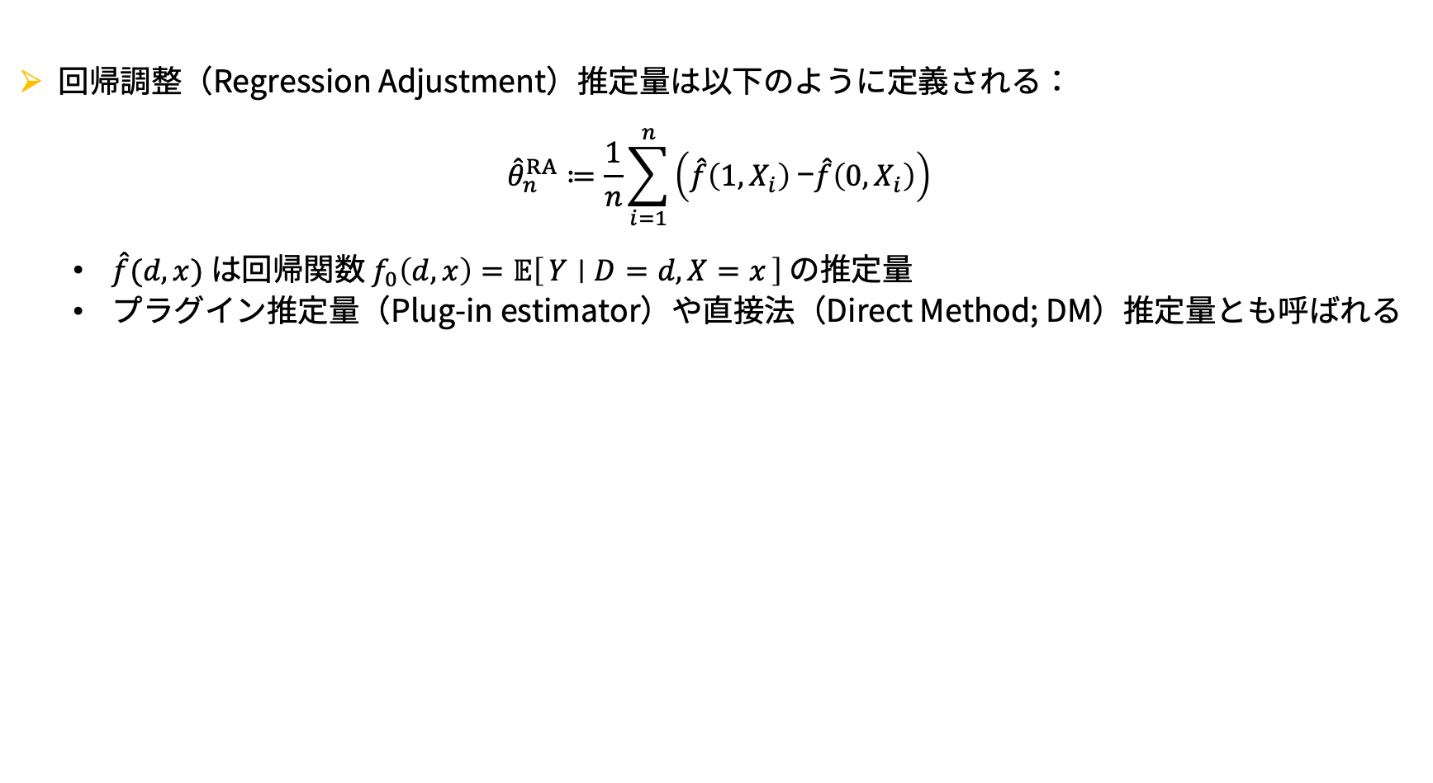
回帰調整推定量
回帰調整（Regression Adjustment）推定量は以下のように定義される：
$${\hat{θ}}_{n}^{RA}≔\frac{1}{n}\sum_{i=1}^{n}{\left(\hat{f}\left(1, X_{i}\right) \text{−}\hat{f}\left(0,X_{i}\right)\right)}$$
$\hat{f}(d,x)$ は回帰関数 $f_{0}\left(d,x\right)=𝔼\left[Y ∣ D=d,X=x\right]$ の推定量
プラグイン推定量（Plug-in estimator）や直接法（Direct Method; DM）推定量とも呼ばれる

Slide 15
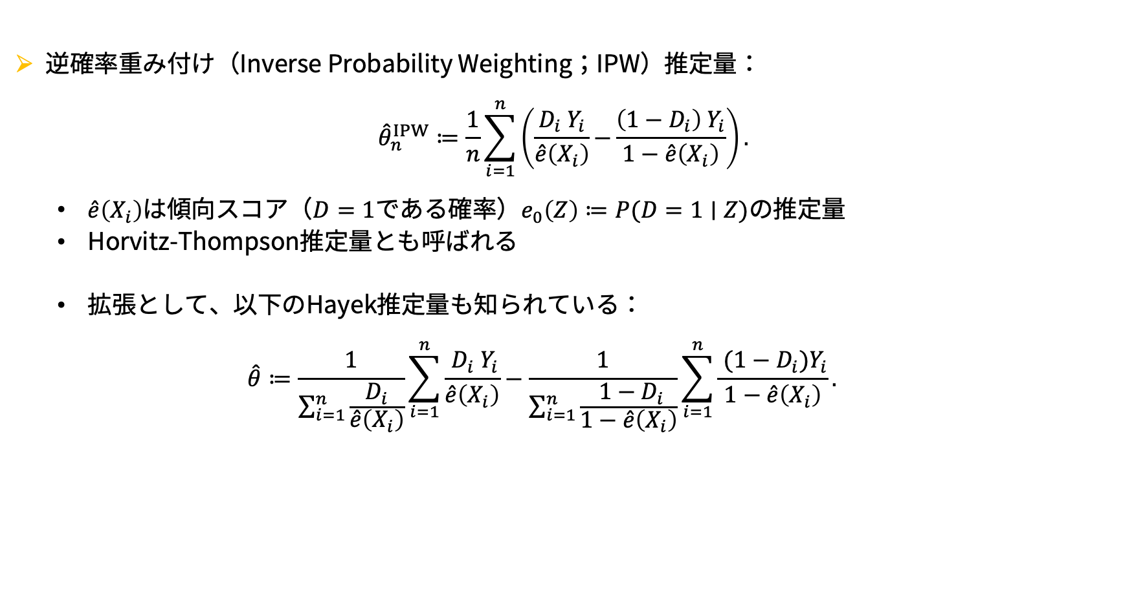
逆確率重み付け推定量
逆確率重み付け（Inverse Probability Weighting；IPW）推定量：
$${\hat{θ}}_{n}^{IPW}≔\frac{1}{n}\sum_{i=1}^{n}{\left(\frac{D_{i} Y_{i}}{\hat{e}\left(X_{i}\right)}\text{−}\frac{\left(1−D_{i}\right) Y_{i}}{1−\hat{e}\left(X_{i}\right)}\right)}.$$
$\hat{e}\left(X_{i}\right)$は傾向スコア（$D=1$である確率）$e_{0}\left(Z\right)≔P(D=1∣Z)$の推定量
Horvitz-Thompson推定量とも呼ばれる
拡張として、以下のHayek推定量も知られている：
$$\hat{θ}≔\frac{1}{\sum_{i=1}^{n}{\frac{ D_{i} }{\hat{e}\left(X_{i}\right)}}}\sum_{i=1}^{n}{\frac{ D_{i} Y_{i}}{\hat{e}\left(X_{i}\right)}}−\frac{1}{\sum_{i=1}^{n}{\frac{ 1−D_{i}}{1−\hat{e}\left(X_{i}\right)}}}\sum_{i=1}^{n}{\frac{ (1−D_{i})Y_{i}}{1−\hat{e}\left(X_{i}\right)}}.$$

Slide 16

拡張逆確率重み付け推定量
拡張逆確率重み付け（Augmented IPW estimator; AIPW）推定量：
$${\hat{θ}}_{n}^{AIPW}≔\frac{1}{n}\sum_{i=1}^{n}{\left(\frac{D_{i}\left(Y_{i}−\hat{f}\left(1, Z_{i}\right)\right)}{\hat{e}\left(X_{i}\right)}\text{−}\frac{\left(1−D_{i}\right)\left(Y_{i}−\hat{f}\left(0, X_{i}\right)\right)}{1−\hat{e}\left(X_{i}\right)}+\hat{f}\left(1, X_{i}\right)−\hat{f}\left(0, X_{i}\right)\right)}.$$
二重に頑健な（Doubly Robust; DR）推定量とも呼ばれる
$\hat{f}$ か $\hat{e}$ の少なくともどれか一つが正しく推定されていれば、 ${\hat{θ}}_{n}^{AIPW}$ は $θ_{0}^{ATE}$ に収束

Slide 17
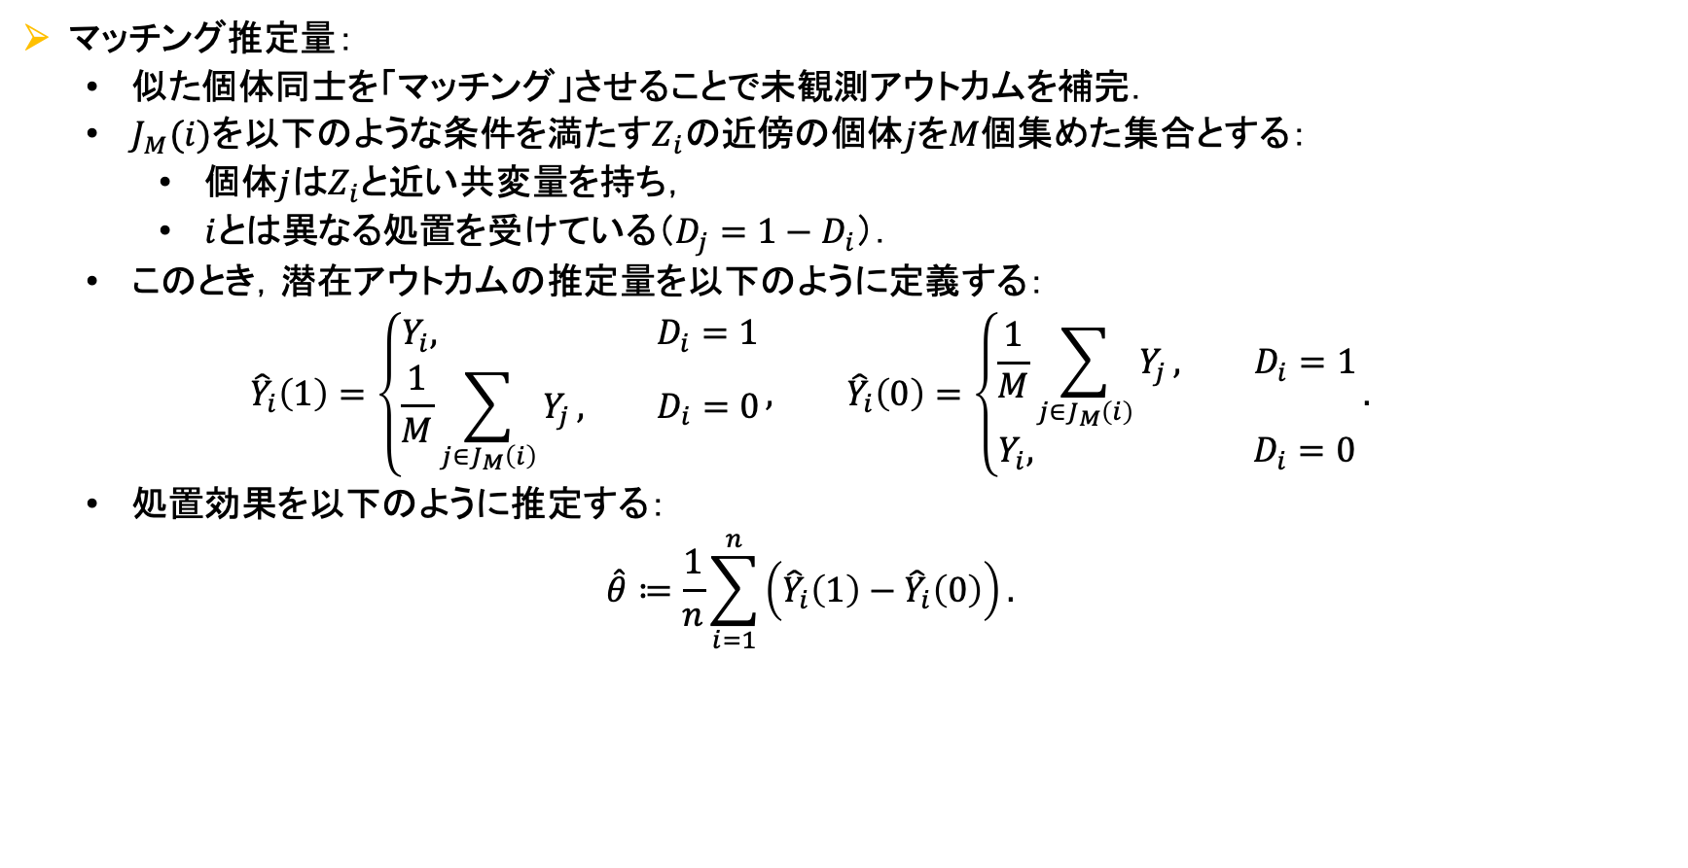
マッチング推定量
マッチング推定量：
似た個体同士を「マッチング」させることで未観測アウトカムを補完．
$J_{M}(i)$を以下のような条件を満たす$Z_{i}$の近傍の個体$j$を$M$個集めた集合とする：
個体$j$は$Z_{i}$と近い共変量を持ち，
$i$とは異なる処置を受けている（$D_{j}=1−D_{i}$）．
このとき，潜在アウトカムの推定量を以下のように定義する：
$${\hat{Y}}_{i}\left(1\right)=\left\{\begin{aligned}Y_{i}, D_{i}=1 \\ &\frac{1}{M}\sum_{j∈J_{M}\left(i\right)}{Y_{j}}, D_{i}=0\end{aligned}\right., {\hat{Y}}_{i}\left(0\right)=\left\{\begin{aligned}\frac{1}{M}\sum_{j∈J_{M}\left(i\right)}{Y_{j}}, D_{i}=1 \\ &Y_{i}, D_{i}=0\end{aligned}\right..$$
処置効果を以下のように推定する：
$$\hat{θ}≔\frac{1}{n}\sum_{i=1}^{n}{\left({\hat{Y}}_{i}\left(1\right)−{\hat{Y}}_{i}\left(0\right)\right)}.$$

Slide 18
代表的な推定量・推定方法（整理）
ATEの推定量の構築（最終形）
回帰調整推定量
逆確率重みづけ推定量
拡張逆確率重みづけ推定量
回帰関数と傾向スコアの推定方法
傾向スコアの推定方法
マッチング推定
リース回帰
共変量バランシング
回帰関数の推定方法
標的最尤推定

Slide 19
もっとも基礎的な推定量
個人的には、以下のように考えている：
最尤推定・漸近効率性の観点でもっとも基礎的な推定量は
AIPW推定量（二重に頑健な推定量）
回帰分析の観点でもっとも基礎的な推定量は
回帰調整推定量
選択バイアスの観点でもっとも基礎的な推定量は
IPW推定量
基本的にはAIPW推定量を軸に考えるべき
漸近効率性（正確な推定）の観点では、回帰調整推定量やIPWはその特殊系
解釈性や局外母数の推定に伴う「コスト」を考慮して使い分ける

Slide 20
様々な手法の関係性

Slide 21
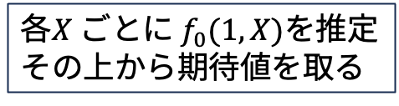
RA 推定量と IPW推定量の比較
ATE 推定で関心のある母集団
処置群 の共変量の分布
対照群 の共変量の分布
RA 推定量
IPW 推定量
各$X$ ごとに $f_{0}(1,X)$を推定
その上から期待値を取る
重みを載せて 分布を復元
処置群の方のみを例にして手法の違いを可視化
対照群も同様

Slide 22
どの推定量が基本か
個人的には、以下のように考えている：
最尤推定・漸近効率性の観点でもっとも基本的な推定量は
AIPW推定量
回帰分析の観点でもっとも基本的な推定量は
回帰調整推定量
選択バイアスの観点でもっとも基本的な推定量は
IPW推定量
基本的にはAIPW推定量を軸に考えるべき
漸近効率性（正確な推定）の観点では、回帰調整推定量やIPWはその特殊系
解釈性や局外母数の推定に伴う「コスト」を考慮して使い分ける

Slide 23
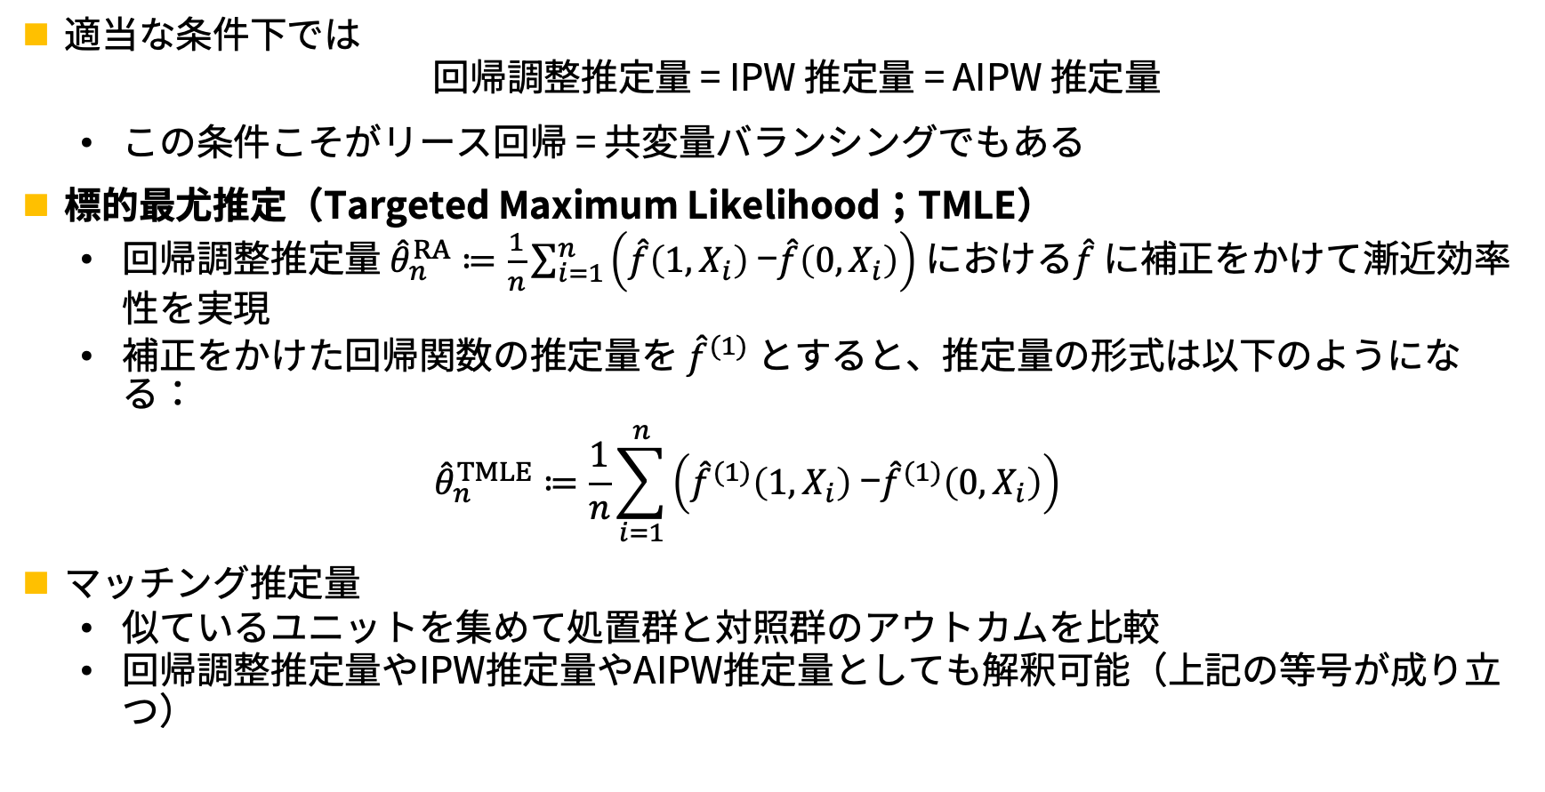
拡張
適当な条件下では
回帰調整推定量 = IPW 推定量 = AIPW 推定量
この条件こそがリース回帰 = 共変量バランシングでもある
標的最尤推定（Targeted Maximum Likelihood；TMLE）
回帰調整推定量 ${\hat{θ}}_{n}^{RA}≔\frac{1}{n}\sum_{i=1}^{n}{\left(\hat{f}\left(1, X_{i}\right)\text{ −}\hat{f}\left(0,X_{i}\right)\right)}$ における$\hat{f}$ に補正をかけて漸近効率性を実現
補正をかけた回帰関数の推定量を ${\hat{f}}^{(1)}$ とすると、推定量の形式は以下のようになる：
$${\hat{θ}}_{n}^{TMLE}≔\frac{1}{n}\sum_{i=1}^{n}{\left({\hat{f}}^{(1)}\left(1, X_{i}\right)\text{ −}{\hat{f}}^{(1)}\left(0,X_{i}\right)\right)}$$
マッチング推定量
似ているユニットを集めて処置群と対照群のアウトカムを比較
回帰調整推定量やIPW推定量やAIPW推定量としても解釈可能（上記の等号が成り立つ）

Slide 24
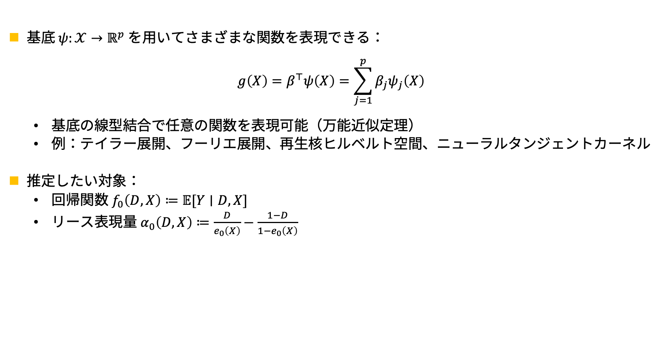
基底を用いる推定
基底 $ψ:𝒳→ℝ^{p}$ を用いてさまざまな関数を表現できる：
$$g\left(X\right)=β^{⊤}ψ\left(X\right)=\sum_{j=1}^{p}{β_{j}ψ_{j}\left(X\right)}$$
基底の線型結合で任意の関数を表現可能（万能近似定理）
例：テイラー展開、フーリエ展開、再生核ヒルベルト空間、ニューラルタンジェントカーネル
推定したい対象：
回帰関数 $f_{0}\left(D, X\right)≔𝔼[Y∣D,X]$
リース表現量 $α_{0}\left(D,X\right)≔\frac{D}{e_{0}\left(X\right)}−\frac{1−D}{{1−e}_{0}\left(X\right)}$

Slide 25
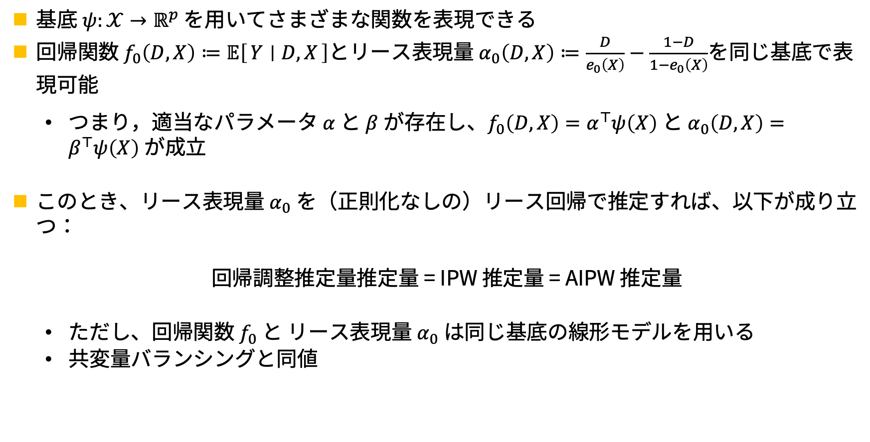
推定量間の同値性
基底 $ψ:𝒳→ℝ^{p}$ を用いてさまざまな関数を表現できる
回帰関数 $f_{0}\left(D, X\right)≔𝔼\left[Y ∣ D,X\right]$とリース表現量 $α_{0}\left(D,X\right)≔\frac{D}{e_{0}\left(X\right)}−\frac{1−D}{{1−e}_{0}\left(X\right)}$を同じ基底で表現可能
つまり，適当なパラメータ $α$ と $β$ が存在し、$f_{0}\left(D,X\right)=α^{⊤}ψ\left(X\right)$ と $α_{0}\left(D,X\right)=β^{⊤}ψ\left(X\right)$ が成立
このとき、リース表現量 $α_{0}$ を（正則化なしの）リース回帰で推定すれば、以下が成り立つ：
回帰調整推定量推定量 = IPW 推定量 = AIPW 推定量
ただし、回帰関数 $f_{0}$ と リース表現量 $α_{0}$ は同じ基底の線形モデルを用いる
共変量バランシングと同値

Slide 26
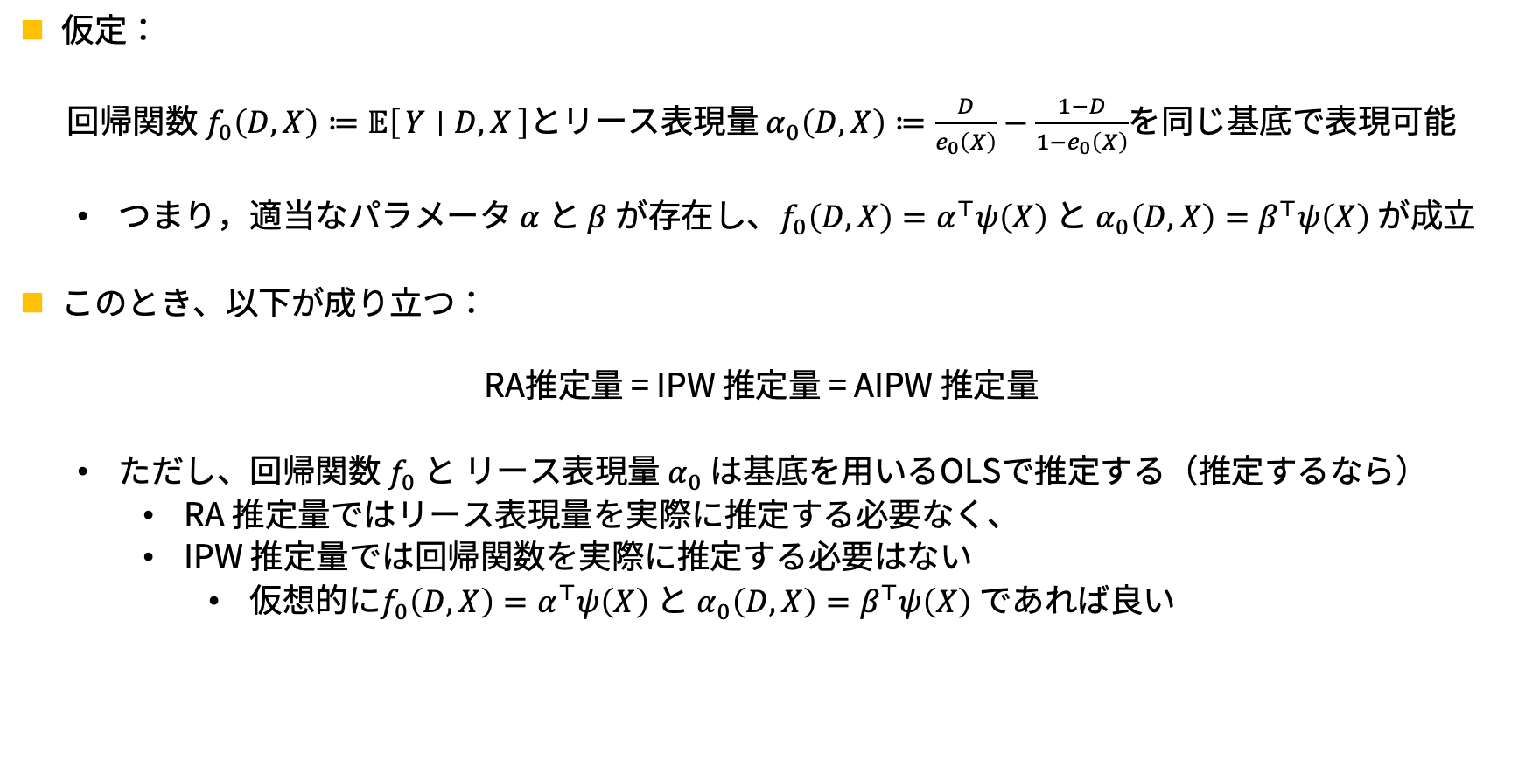
OLS 推定量は「二重に頑健」
仮定：
回帰関数 $f_{0}\left(D, X\right)≔𝔼\left[Y ∣ D,X\right]$とリース表現量 $α_{0}\left(D,X\right)≔\frac{D}{e_{0}\left(X\right)}−\frac{1−D}{{1−e}_{0}\left(X\right)}$を同じ基底で表現可能
つまり，適当なパラメータ $α$ と $β$ が存在し、$f_{0}\left(D,X\right)=α^{⊤}ψ\left(X\right)$ と $α_{0}\left(D,X\right)=β^{⊤}ψ\left(X\right)$ が成立
このとき、以下が成り立つ：
RA推定量 = IPW 推定量 = AIPW 推定量
ただし、回帰関数 $f_{0}$ と リース表現量 $α_{0}$ は基底を用いるOLSで推定する（推定するなら）
RA 推定量ではリース表現量を実際に推定する必要なく、
IPW 推定量では回帰関数を実際に推定する必要はない
仮想的に$f_{0}\left(D,X\right)=α^{⊤}ψ\left(X\right)$ と $α_{0}\left(D,X\right)=β^{⊤}ψ\left(X\right)$ であれば良い

Slide 27
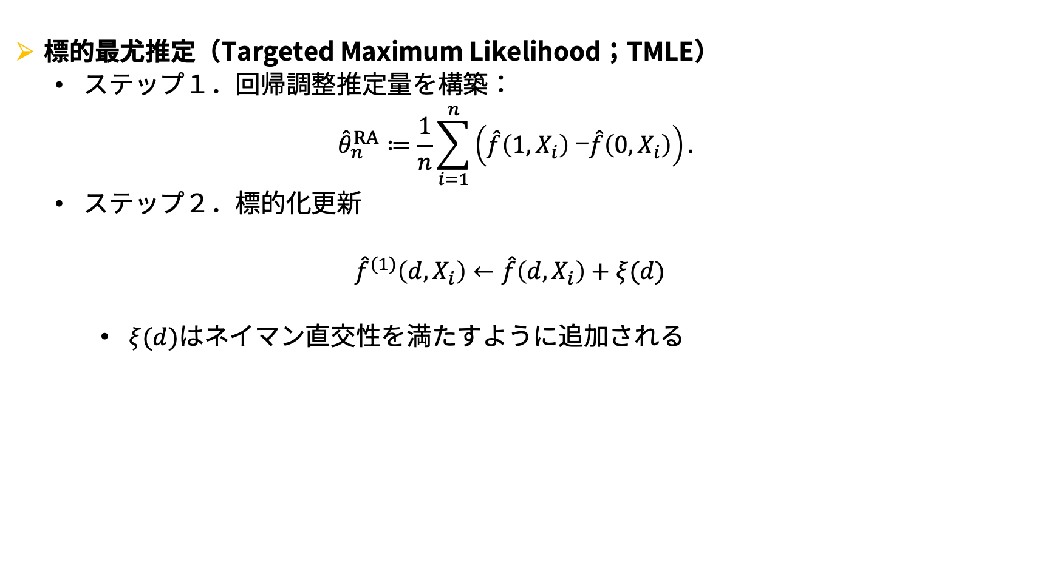
標的最尤推定
標的最尤推定（Targeted Maximum Likelihood；TMLE）
ステップ１．回帰調整推定量を構築：
$${\hat{θ}}_{n}^{RA}≔\frac{1}{n}\sum_{i=1}^{n}{\left(\hat{f}\left(1, X_{i}\right)\text{ −}\hat{f}\left(0,X_{i}\right)\right)}.$$
ステップ２．標的化更新
$${\hat{f}}^{(1)}\left(d, X_{i}\right)←\hat{f}\left(d, X_{i}\right)+ξ(d)$$
$ξ(d)$はネイマン直交性を満たすように追加される

Slide 28

マッチング推定量
マッチング推定量：
似た個体同士を「マッチング」させることで未観測アウトカムを補完．
$J_{M}(i)$を以下のような条件を満たす$Z_{i}$の近傍の個体$j$を$M$個集めた集合とする：
個体$j$は$Z_{i}$と近い共変量を持ち，
$i$とは異なる処置を受けている（$D_{j}=1−D_{i}$）．
このとき，潜在アウトカムの推定量を以下のように定義する：
$${\hat{Y}}_{i}\left(1\right)=\left\{\begin{aligned}Y_{i}, D_{i}=1 \\ &\frac{1}{M}\sum_{j∈J_{M}\left(i\right)}{Y_{j}}, D_{i}=0\end{aligned}\right., {\hat{Y}}_{i}\left(0\right)=\left\{\begin{aligned}\frac{1}{M}\sum_{j∈J_{M}\left(i\right)}{Y_{j}}, D_{i}=1 \\ &Y_{i}, D_{i}=0\end{aligned}\right..$$
処置効果を以下のように推定する：
$$\hat{θ}≔\frac{1}{n}\sum_{i=1}^{n}{\left({\hat{Y}}_{i}\left(1\right)−{\hat{Y}}_{i}\left(0\right)\right)}.$$

Slide 29
マッチング推定量
最近傍マッチングと基底
最近傍マッチングは特殊な回帰関数・傾向スコアの推定方法として解釈可能
リース表現量を特殊なカーネルを用いて推定していると解釈可能
また、回帰関数を特殊なカーネルを用いて推定していると解釈可能
以下が成り立つ：
マッチング推定量 = RA推定量 = IPW 推定量 = AIPW 推定量

